Slide 1
ПРОЕКТНАЯ РАБОТА / СЕТЕВАЯ ИНФРАСТРУКТУРА
CLOS / LEAF–SPINE
Реализация EVPN–VXLAN
фабрики на платформе VyOS
V
V
Практическая цель
V
V
V
Развернуть L2-фабрику EVPN-VXLAN на VyOS и на практике проверить работу Underlay, Overlay и переключение при отказе линка.
Мотивация — интерес к возможностям VyOS, поддержке EVPN-VXLAN и конфигурационной модели платформы.

Slide 2
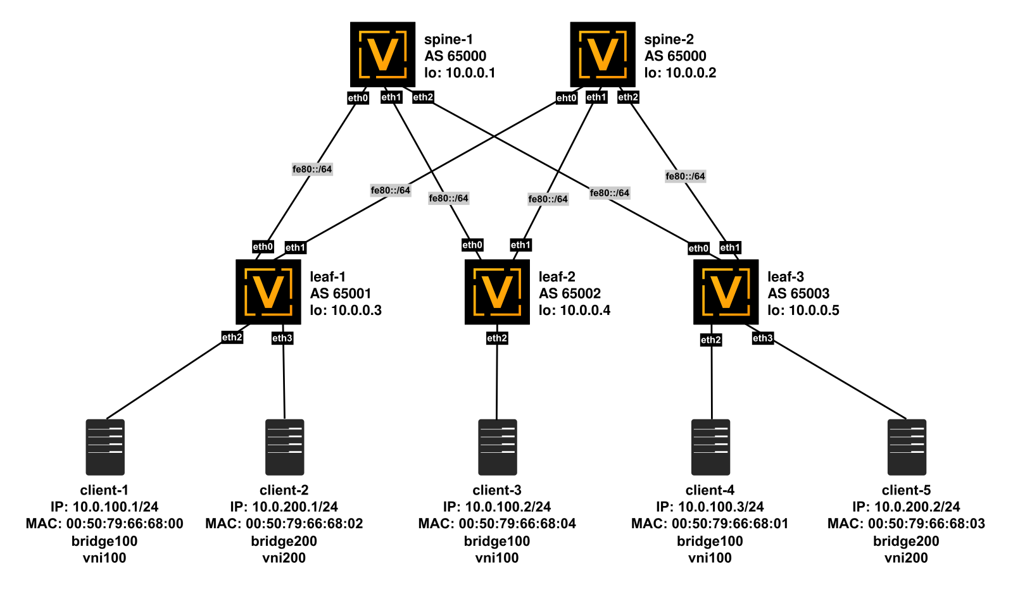
01 / ТОПОЛОГИЯ
Стенд: компактная Clos-фабрика
Два Spine и три Leaf образуют фабрику; клиенты подключены к Leaf и объединены в два L2-сегмента.

Slide 3
02 / АРХИТЕКТУРА
Два уровня: Underlay и Overlay
Underlay обеспечивает IP-достижимость VTEP, Overlay переносит L2-сегменты поверх IP-фабрики.
01
UNDERLAY
02
OVERLAY
Транспортная IP-фабрика
L2-сервисы поверх IP-фабрики
Топология
Каждый Leaf подключён к обоим Spine
Control plane
BGP EVPN (семейство L2VPN EVPN)
Соседство
eBGP Unnumbered поверх IPv6 link-local
Data plane
VXLAN, UDP/4789; VTEP — Loopback Leaf
Адресация
P2P: fe80::/64 • Loopback: 10.0.0.1–10.0.0.5/32
VNI 100
10.0.100.0/24 • client-1 / client-3 / client-4
AS
Spine — 65000 • Leaf — 65001 / 65002 / 65003
VNI 200
10.0.200.0/24 • client-2 / client-5

Slide 4
03 / РЕЗУЛЬТАТЫ
Фабрика работает на обоих уровнях
Проверки выполнены командами VyOS и тестовым обменом трафиком между клиентами.
01
UNDERLAY
02
OVERLAY
03
CLIENTS
eBGP
2 VNI
5 / 5
BGP-сессии Spine–Leaf установлены. Loopback-адреса узлов доступны по маршрутам BGP.
На Leaf подняты VNI 100 и 200. EVPN распространяет MAC-адреса и информацию об удалённых VTEP.
Проверена связность между всеми пятью клиентами, в том числе между разными VNI через шлюзы Leaf.
ИТОГ
Подтверждена работоспособность L2-сегментов и маршрутизации между ними.

